Slide 1
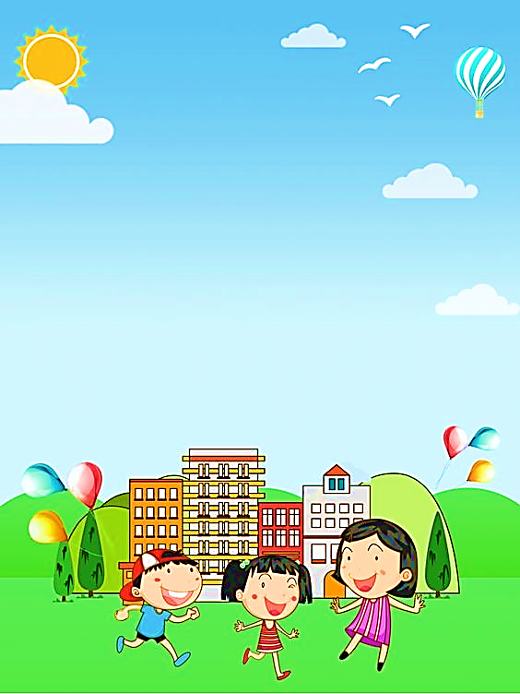
PHÒNG GIÁO DỤC VÀ ĐÀO TẠO QUẬN LONG BIÊN
TRƯỜNG TIỂU HỌC GIANG BIÊN
CHÀO CÁC BẠN HỌC SINH LỚP 5
MĨ THUẬT

Slide 2
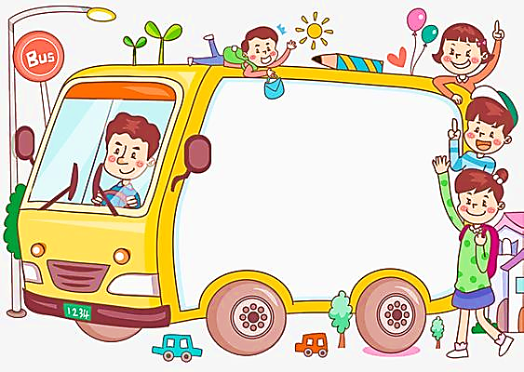
PHÒNG GIÁO DỤC & ĐÀO TẠO QUẬN LONG BIÊN
TRƯỜNG TIỂU HỌC GIANG BIÊN
CHỦ ĐỀ 5
TRƯỜNG EM
TIẾT 1: EM ĐẾN TRƯỜNG

Slide 3
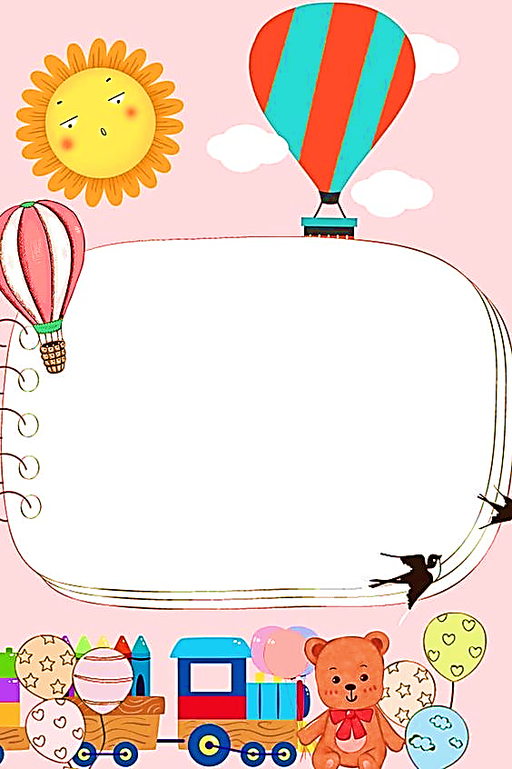
PHÒNG GIÁO DỤC & ĐÀO TẠO QUẬN LONG BIÊN
TRƯỜNG TIỂU HỌC GIANG BIÊN
CHUẨN BỊ ĐỒ DÙNG
- Sách học Mĩ thuật.
- Giấy vẽ.
- Màu.
- Bút chì, tẩy.

Slide 4
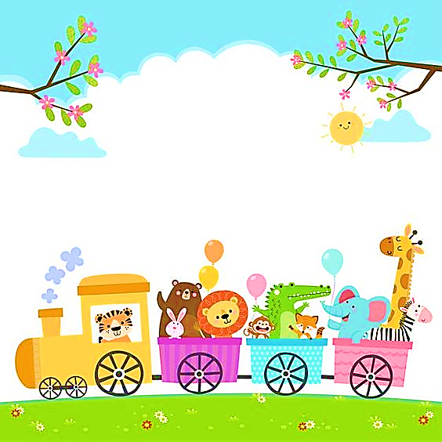
PHÒNG GIÁO DỤC & ĐÀO TẠO QUẬN LONG BIÊN
TRƯỜNG TIỂU HỌC GIANG BIÊN
MỤC TIÊU
- Khai thác được những hình ảnh, hoạt động trên con đường đến trường.
- Vẽ được tranh trên con đường đến trường.
- Giới thiệu, nêu nhận xét và nêu được cảm nhận về sản phẩm của mình, của bạn.

Slide 5

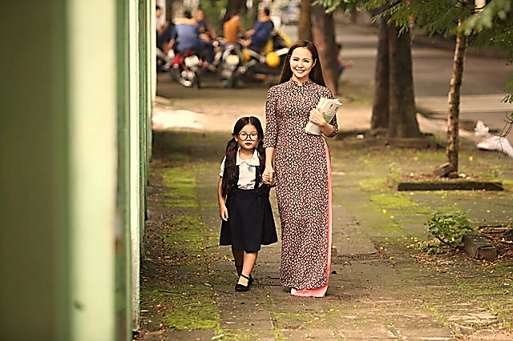
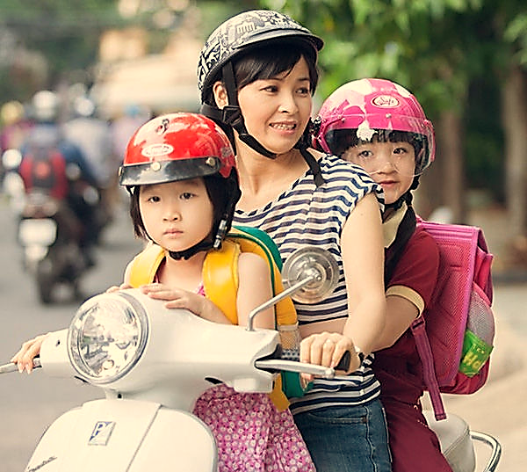
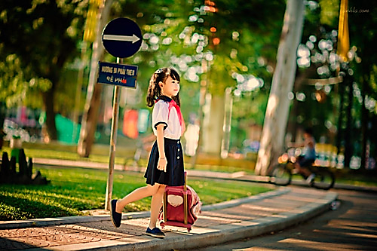
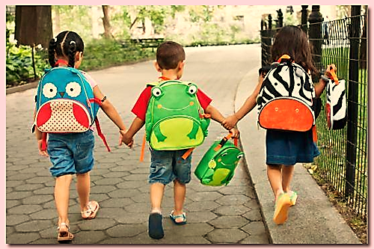
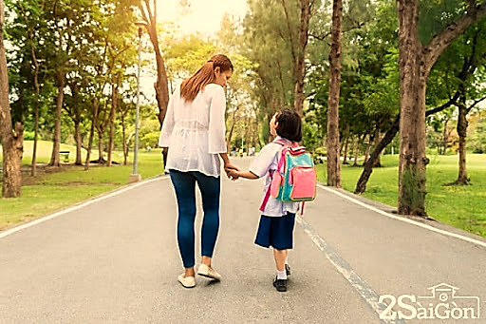
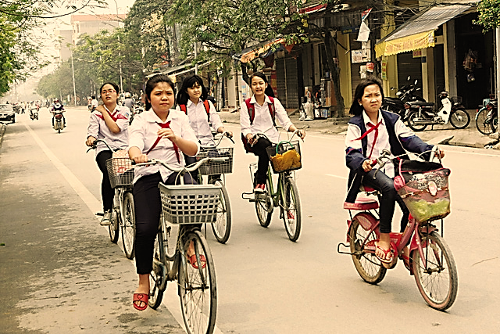
TÌM HIỂU
PHÒNG GIÁO DỤC & ĐÀO TẠO QUẬN LONG BIÊN
TRƯỜNG TIỂU HỌC GIANG BIÊN
- Có những hình ảnh nào trong các bức ảnh trên?
- Miêu tả các nhân vật, khung cảnh trên con đường em đến trường?

Slide 6

PHÒNG GIÁO DỤC & ĐÀO TẠO QUẬN LONG BIÊN
TRƯỜNG TIỂU HỌC GIANG BIÊN
CÁCH THỰC HIỆN
- Lựa chọn nội dung, các nhân vật, khung cảnh
thể hiện bức tranh.
- Vẽ hình ảnh chính (Các nhân vật trong tranh).
- Vẽ thêm cảnh vật xung quanh (Nhà, cây,
phương tiện giao thông,…)
- Vẽ màu hoàn thiện bức tranh.

Slide 7
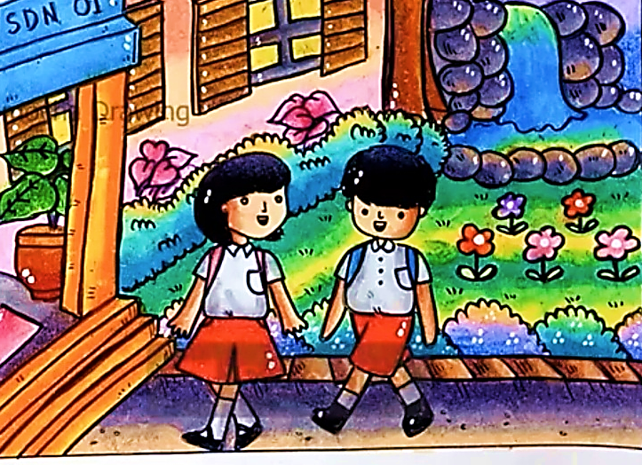
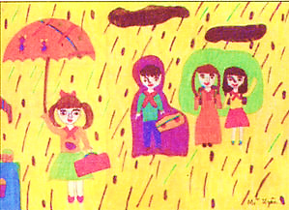
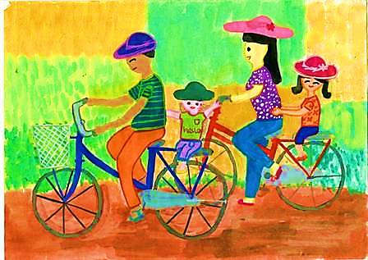
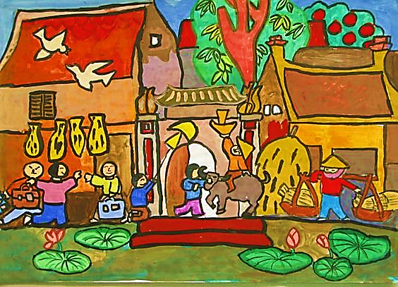
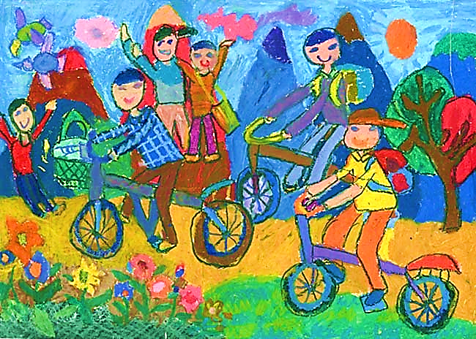
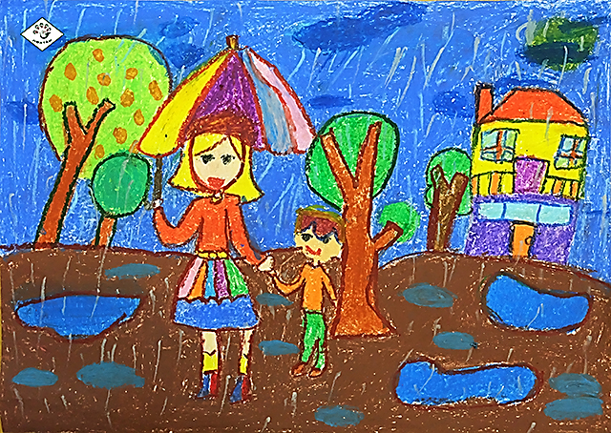
PHÒNG GIÁO DỤC & ĐÀO TẠO QUẬN LONG BIÊN
TRƯỜNG TIỂU HỌC GIANG BIÊN
SẢN PHẨM THAM KHẢO

Slide 8
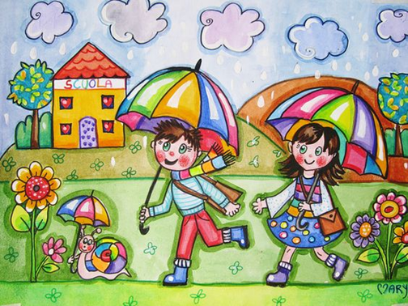
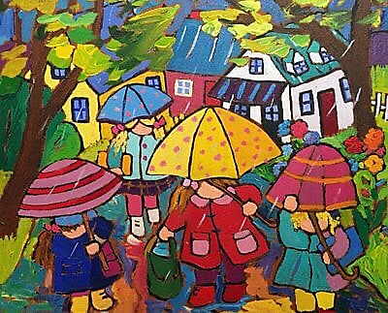
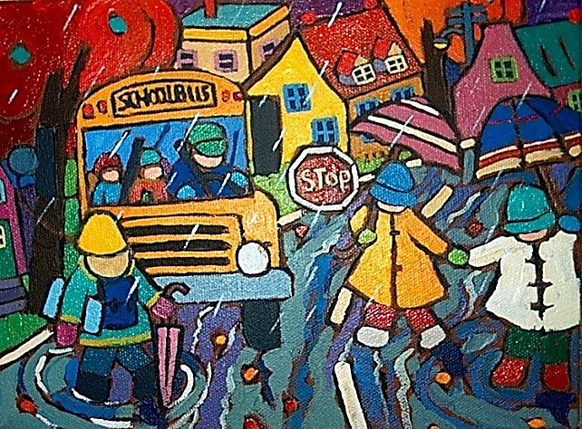
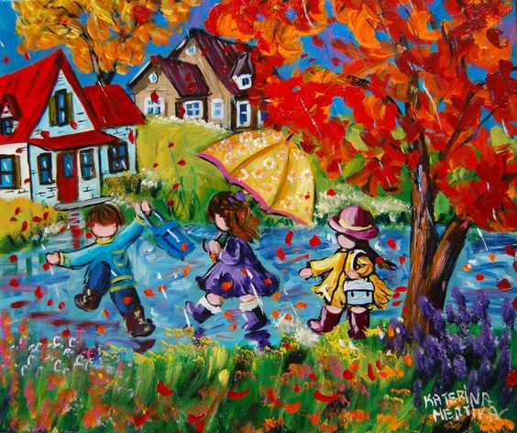
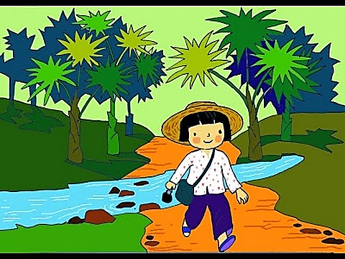
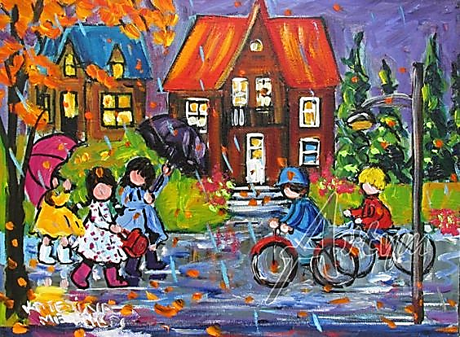
PHÒNG GIÁO DỤC & ĐÀO TẠO QUẬN LONG BIÊN
TRƯỜNG TIỂU HỌC GIANG BIÊN
SẢN PHẨM THAM KHẢO

Slide 9
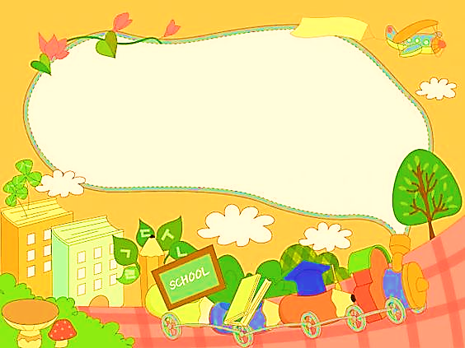
PHÒNG GIÁO DỤC & ĐÀO TẠO QUẬN LONG BIÊN
TRƯỜNG TIỂU HỌC GIANG BIÊN
Thực hành
Con hãy vẽ một bức tranh
trên con đường đến trường.

Slide 10

PHÒNG GIÁO DỤC & ĐÀO TẠO QUẬN LONG BIÊN
TRƯỜNG TIỂU HỌC GIANG BIÊN
CHÚC CÁC CON
HOÀN THÀNH BÀI TỐT!
Các con nhớ lưu lại sản phẩm cẩn thận nhé!
Khi đi học, các con sẽ mang sản phẩm đến lớp
để trưng bày và chia sẻ cùng các bạn.
Hẹn gặp lại các con trong bài học sau.

